Slide 1
Virtualni osciloskop
UARV projekat Marija Milenković RA 89/2023
Maša Božić RA 74/2023
Milena Božić RA 51/2023

Slide 2
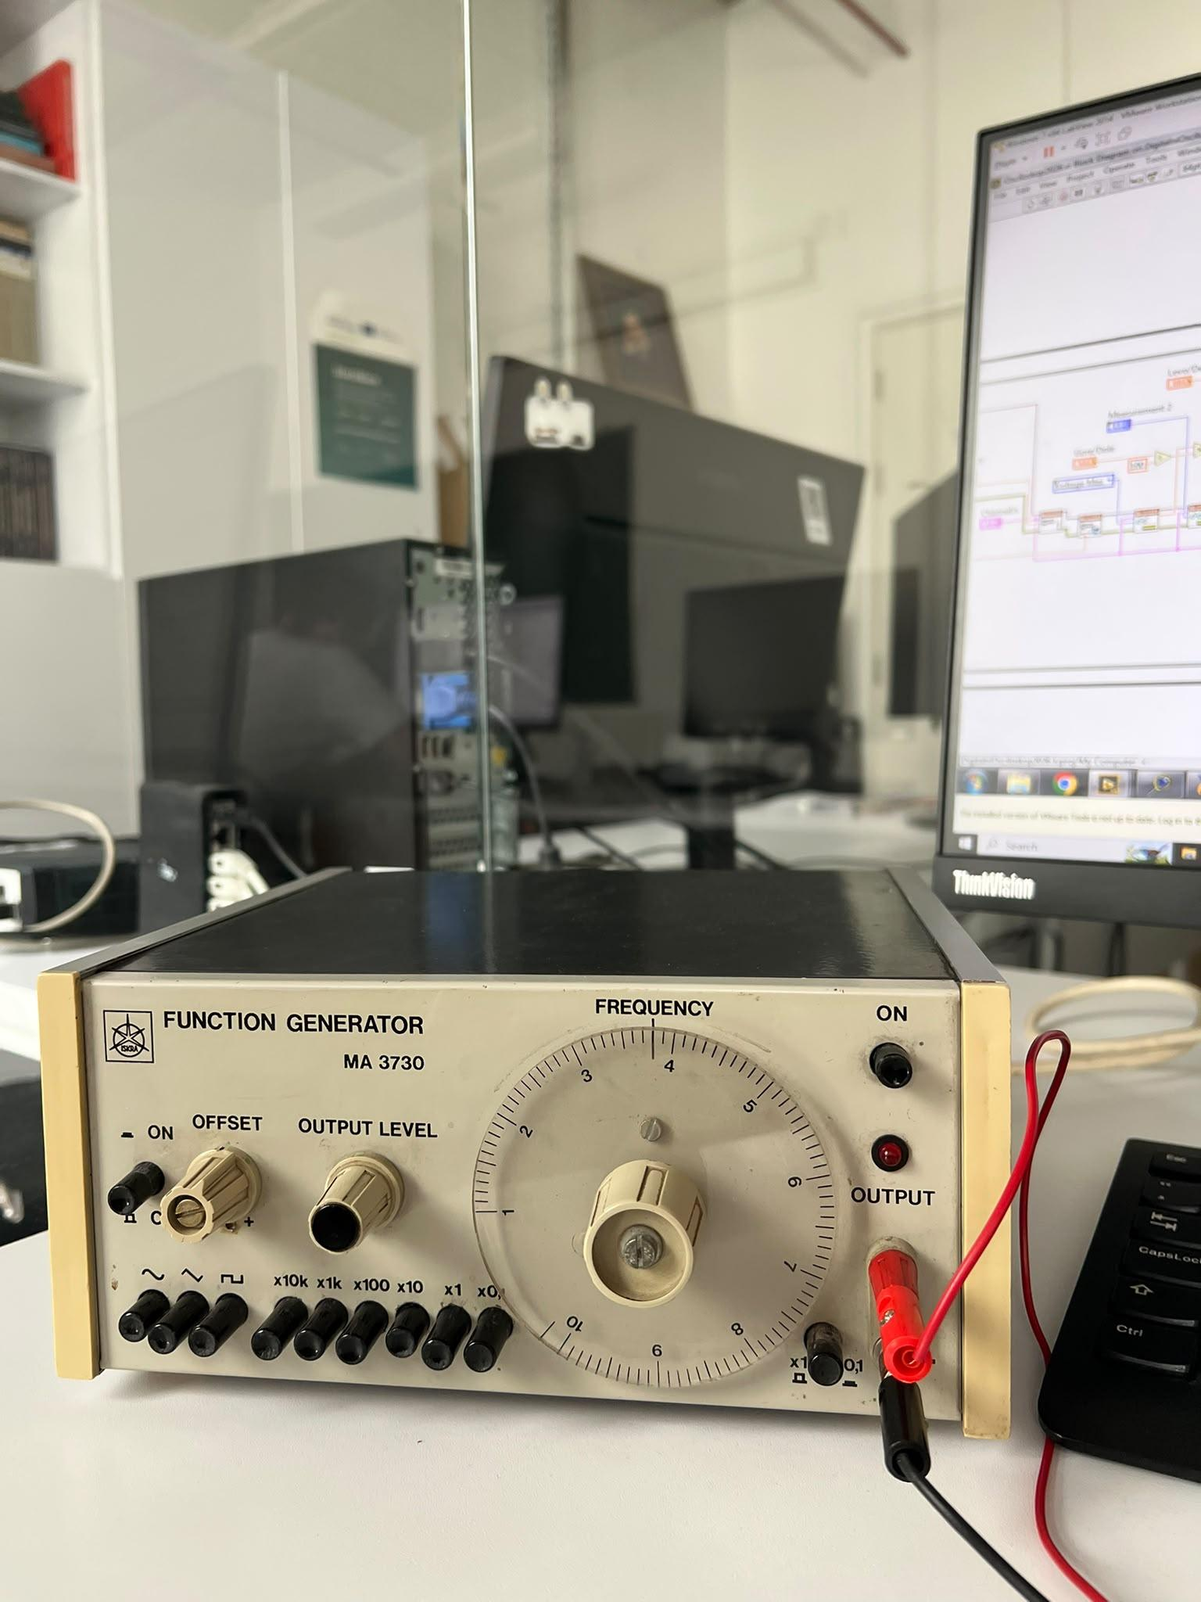
Uopšteno o osciloskopu i NI-5133
Merni instrument koji prikazuje promenu električnog signala u vremenu
Omogućava vizuelnu i numeričku analizu oblika signala: amplitude, frekvencije, perioda i faznog pomeraja
Koristi se za razvoj, testiranje i dijagnostiku elektronskih kola, telekomunikacionih sistema i automatike
Postoje analogni, digitalni i virtuelni (softverski) osciloskopi
Virtuelni osciloskop zamenjuje fizički uređaj softverom povezanim na akvizicionu karticu, čime dobija veću fleksibilnost i mogućnost nadogradnje
NI USB-5133 je dvokanalni digitalizator visokih performansi kompanije National Instruments, koji funkcioniše kao prenosni softverski definisan osciloskop
analogni propusni opseg do 50 MHz i maksimalnu brzinu uzorkovanja od 100 MS/s (miliona uzoraka u sekundi) u realnom vremenu
Ugrađen je 8-bitni analogno-digitalni konvertor (ADC), koji obezbeđuje dobar odnos brzine rada i tačnosti izmerenih amplituda

Slide 3
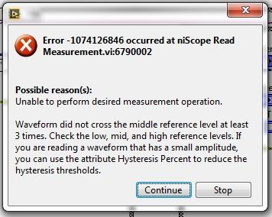
Cilj projekta
Problemi
Prilikom testiranja, greška se javljala gotovo za bilo koji ulazni signal, bez obzira na oblik ili amplitudu
Greška nastaje jer niScope Read Measurement zahteva da signal pređe srednji referentni nivo najmanje 3 puta kako bi izračunao merene veličine
Kao pokušaj rešenja, podešen je niScope Configure Trigger (Immediate Trigger režim), kako bi akvizicija počela odmah, bez čekanja uslova okidanja
Ovim pristupom problem je delimično rešen za veći deo opsega signala
Za signale nižih frekvencija (ispod nekoliko hiljada Hz) greška se i dalje povremeno javlja
Mogući uzrok: pri niskim frekvencijama signal ne stigne da pređe referentni nivo dovoljan broj puta u okviru zadatog vremena akvizicije
Razviti aplikaciju u LabVIEW-u koja verno simulira rad realnog osciloskopa
Omogućiti izbor kanala i podešavanje vertikalne/horizontalne skale (zoom)
Implementirati digitalno filtriranje i FFT spektralnu analizu signala u realnom vremenu
Čuvanje u fajl

Slide 4
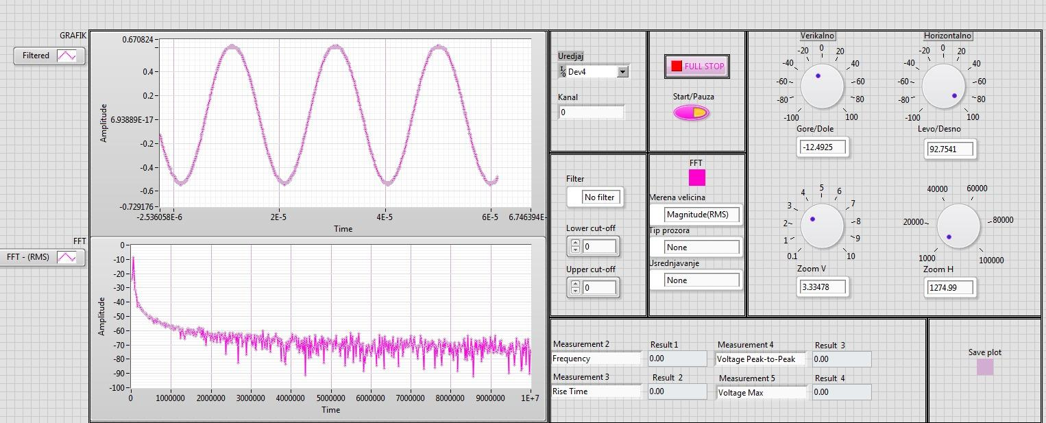
Front-panel
Uređaj i Kanal – biraju hardver i analogni ulaz za merenje
Start/Pauza pokreće akviziciju, FULL STOP je potpuno gasi
Dva grafika: signal u vremenskom domenu i FFT spektar
Zoom V/H i kontrole pomeranja prilagođavaju prikaz bez menjanja signala
Automatska merenja prikazana u realnom vremenu
Čuvanje u fajl pritiskom na Save plot

Slide 5
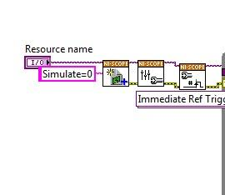
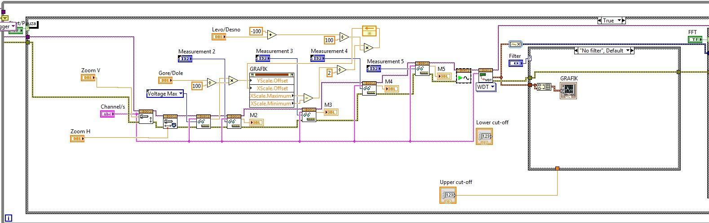
Block-diagram

Slide 6
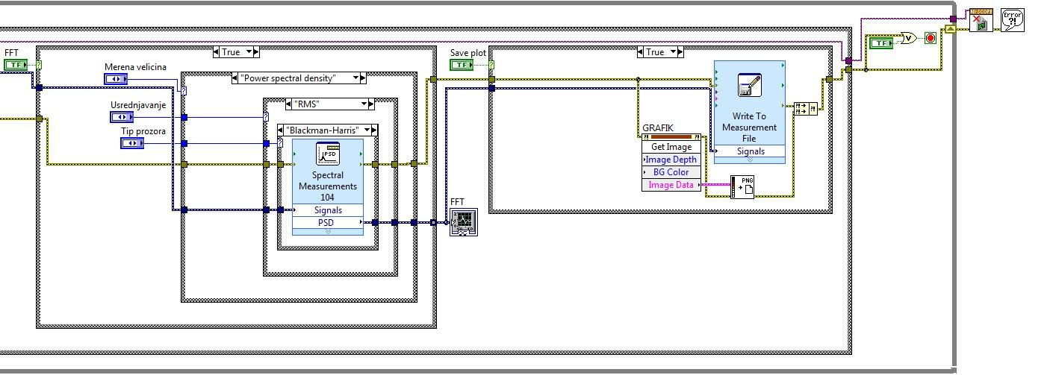
Block-diagram

Slide 7
Završetak programa i zaključak
Petlja programa se prekida pritiskom na FullStop ili pri grešci
NI-SCOPE Close bezbedno zatvara sesiju i oslobađa karticu, sprečavajući njeno zamrzavanje
Simple Error Handler korisniku prikazuje jasan opis eventualne greške
Realizovan je funkcionalan virtuelni osciloskop koji objedinjuje akviziciju, prikaz, filtriranje i FFT analizu
Softversko rešenje pruža fleksibilnost i mogućnost lakog proširenja u odnosu na klasičan hardverski osciloskop

